Slide 1

MODELO PARA DETECTAR LA EVASIÓN DEL IMPUESTO A LA RENTA EN EL SECTOR DE LOS PRINCIPALES CONTRIBUYENTES PERUANOS.

Slide 2
MODELO PARA DETECTAR LA EVASIÓN DEL IMPUESTO A LA RENTA.
Antecedente
Importancia
Motivación
Objetivo General
Metodología de investigación
Análisis

Slide 3

Detección de empresas, del sector de los principales contribuyentes peruanos, que no registran sus ganancias de forma completa y por ende evaden el impuesto a la renta.

Slide 4
Diseño de dos objetos con tabla
Primera viñeta aquí
Segunda viñeta aquí
Tercera viñeta aquí
 | Grupo 1 | Grupo 2
Clase 1 | 82 | 95
Clase 2 | 76 | 88
Clase 3 | 84 | 90

Slide 5
Título y diseño de contenido con SmartArt
Título del paso 1
Descripción de la tarea
Descripción de la tarea
Descripción de la tarea
Descripción de la tarea
Título del paso 2
Descripción de la tarea
Descripción de la tarea
Descripción de la tarea
Título del paso 3
Descripción de la tarea
Descripción de la tarea
Título del paso 4
Descripción de la tarea
Descripción de la tarea

Slide 6
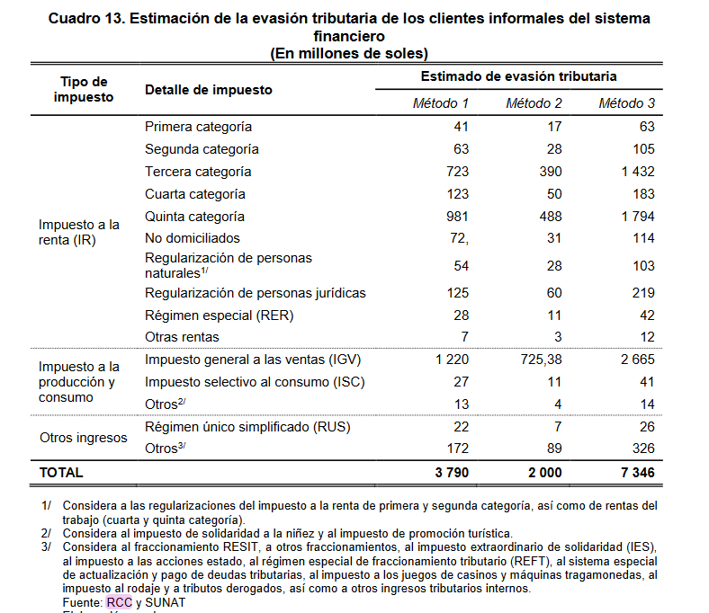
Importancia
En el Perú contamos con una economía altamente informal donde 8 de cada 10 dólares se mueven fuera del sistema financiero y operan principalmente en mercado con el uso de efectivo que se inserta al sistema y evade impuestos, no es rastreable y no opera de acuerdo con el contexto formal de la economía.
De acuerdo a la estimación realizada por el BCR la evasión total podría ubicarse dentro del rango de S/ 2 000 millones (0,3 por ciento del PBI) y S/ 7 346 millones (1,3 por ciento del PBI), aproximadamente.

Slide 7
Motivación
Los artículos ofrecen una efectividad medida en los resultados, mas no en el tiempo en que se obtienen estos; por ello se diseñara un modelo que muestre la efectividad medido en resultados correctos y tiempos de ejecución.

Slide 8
Objetivo general
Diseñar un modelo de detección de evasión de impuestos usando técnicas de machine learning

Slide 9
Metodología de Investigación

Slide 10
Planificación de la revisión
P1: ¿Qué métodos existen para predecir la evasión de impuestos?
P2: ¿Qué algoritmos de machine learning existen para predecir la evasión de impuesto?
P3: ¿Qué métodos se usan para medir la efectividad de un modelo de evasión de impuestos?
ts=(((tax AND income) OR (tax AND evasion) OR (tax AND avoidance) OR (tax AND default) OR ( tax AND compliance)) AND ((big AND data) OR (machine AND learning) OR (neural AND network) OR (genetic AND algorithm))).

Slide 11
Desarrollo de la revisión.
Criterios de inclusión
Criterio de inclusión | Razón de inclusión
Objetivo de la investigación | Estudios que permiten predecir la evasión de impuestos.
Estudios empíricos cuantitativos. | Estos artículos se incluyen porque proporcionan evidencia empírica existente, lo que representa el interés principal de esta revisión.
Lenguaje ingles | Sólo artículos en ingles fueron considerados.
Criterios de exclusión
Criterio de exclusión | Razón de exclusión
Tipo de publicación | Se excluyeron libros, capítulos de libros y disertaciones.
Unidad de Análisis | Se excluyeron estudios que no consideren soluciones basadas en machine learning.
Enfoque de la investigación | Se excluyeron estudios que no muestran metodología de investigación, pruebas numéricas (estadística descriptiva) y análisis o discusión.

Slide 12
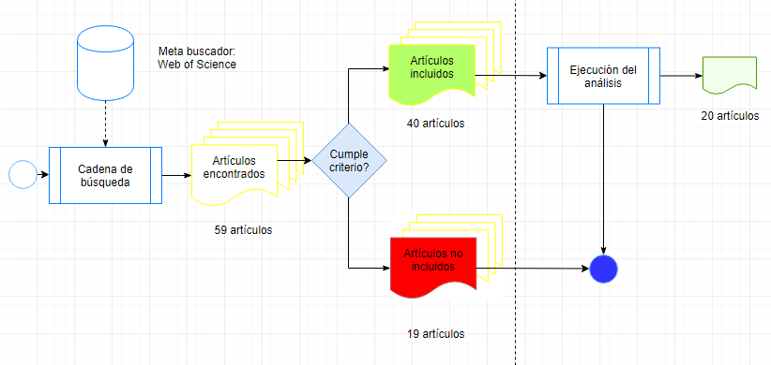
Desarrollo de la revisión.

Slide 13
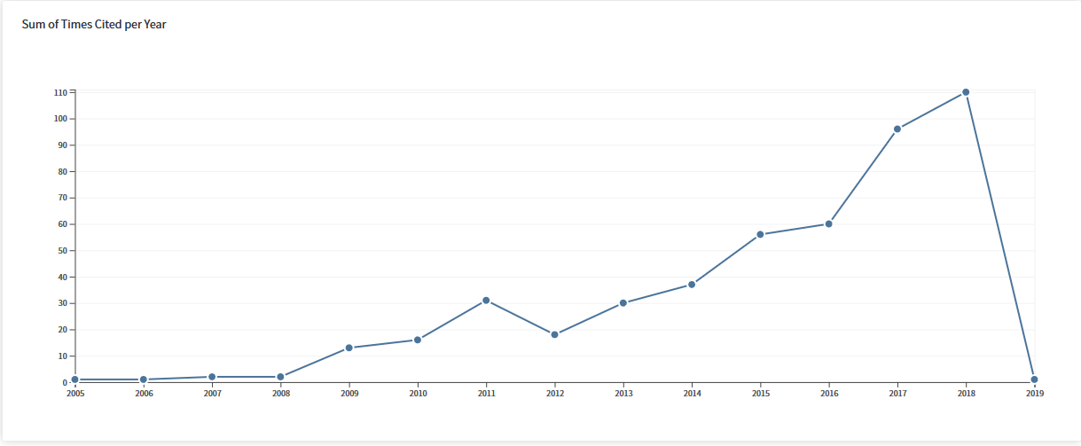
Estadística
Tendencia de los artículos seleccionados por años

Slide 14
Análisis
¿Qué modelos existen para predecir la evasión de impuestos?
Los modelos de detección de evasión de impuestos se agrupan
Modelo analítico (macroeconómico y basado en el principio de agentes),
Modelo computacional (basado en agentes, basado en la simulación)
En esta investigación nos centraremos en los modelos computacionales.

Slide 15
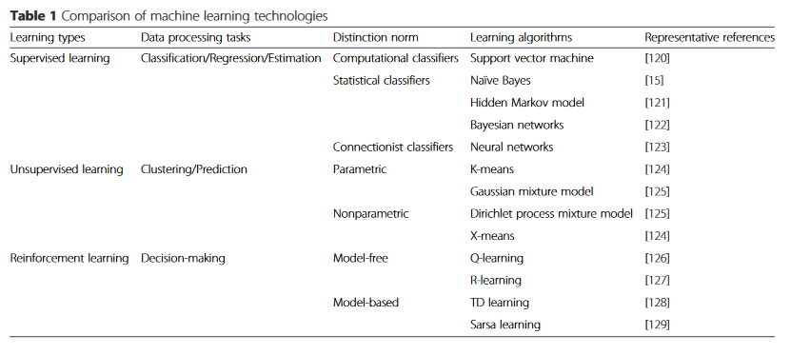
Análisis
¿Qué algoritmos de machine learning existen para predecir la evasión de impuesto?
El campo del aprendizaje automático se divide en tres subdominios:
aprendizaje supervisado,
aprendizaje no supervisado
aprendizaje por refuerzo.

